Slide 1

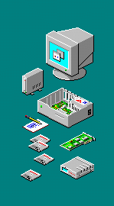

Debugging dan Testing

Slide 2
Debugging
Proses memperbaiki bug dalam perangkat lunak
Proses mengidentifikasi, menganalisis dan menghapus kesalahan.
Kegiatan ini dimulai setelah perangkat lunak gagal dijalankan dengan benar dan diakhiri dengan pemecahan masalah dan berhasil menguji perangkat lunak

Slide 3
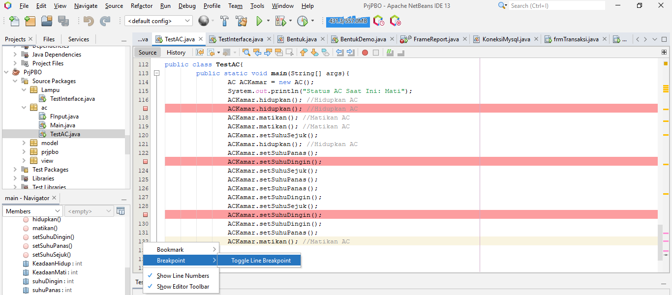
Setting Breakpoint
Double klik baris atau sourcode yang akan diberi breakpoint atau
klik kanan breakpoint -> toggle line breakpoint

Slide 4
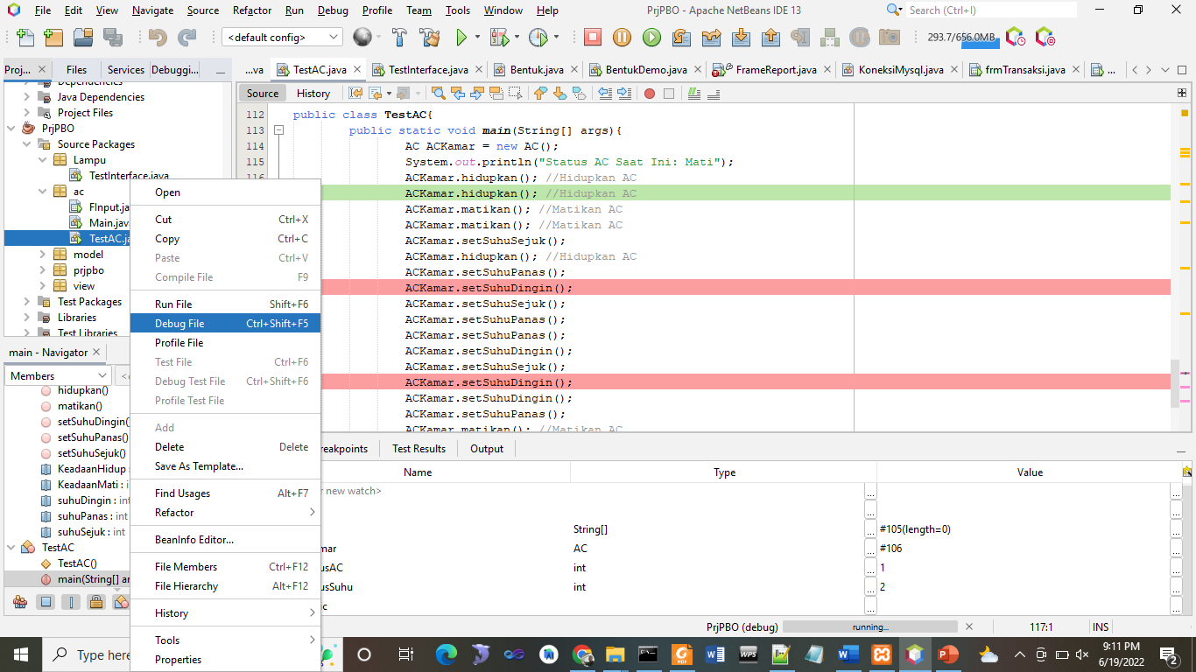
Memulai Debug
memulai debug klik kanan di file kemudin debug file

Slide 5
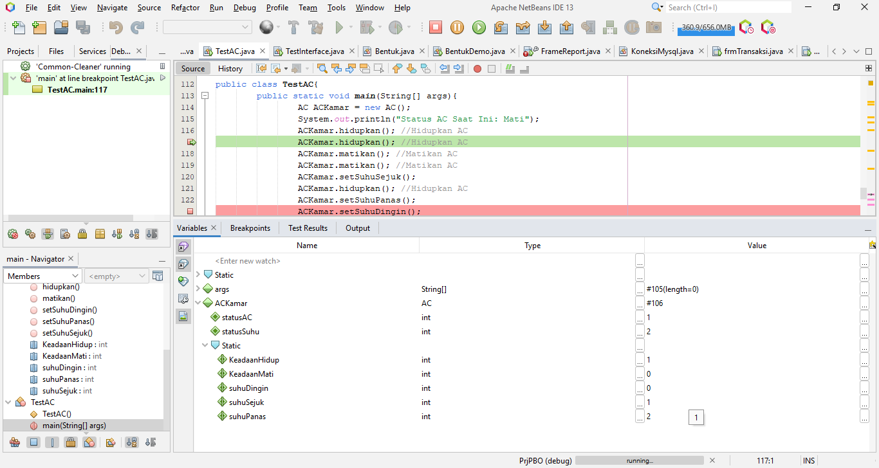
Hasil Debug

Slide 6
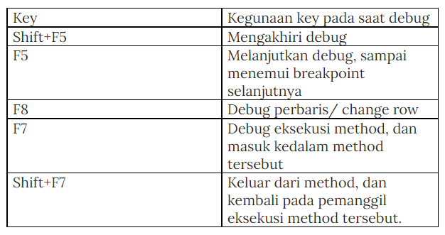
Kontrol Key Debug

Slide 7
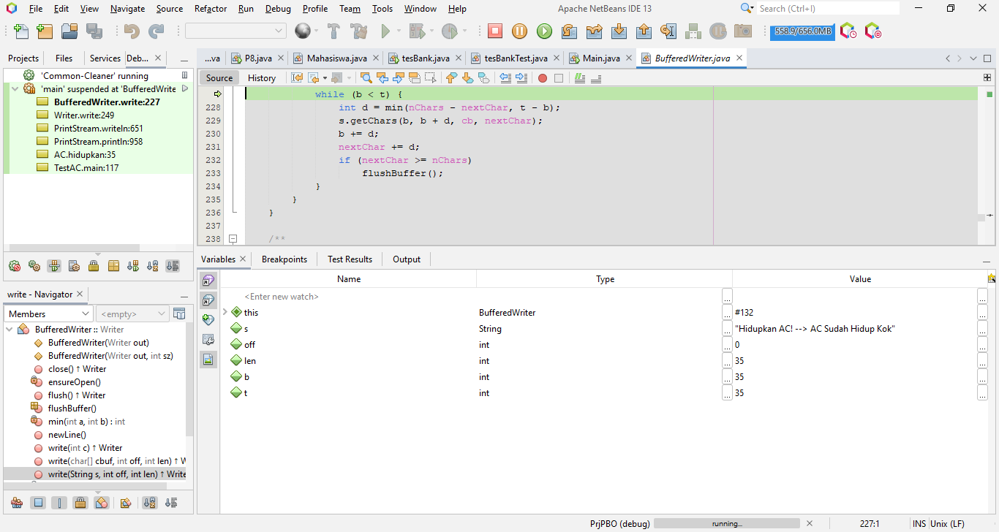
Kontrol Key Debug
F7

Slide 8
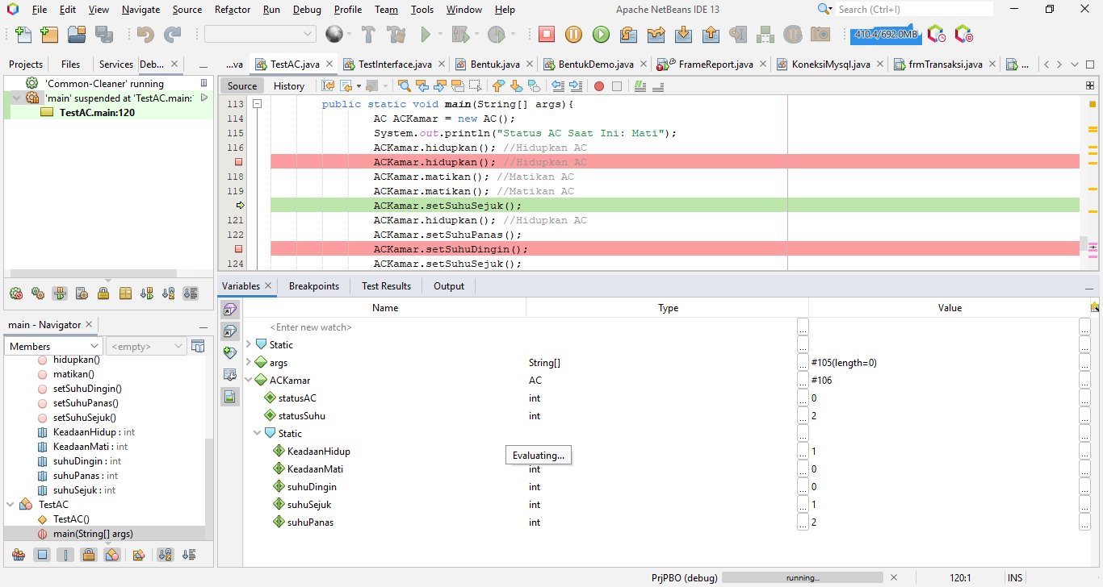
Kontrol Key Debug
F8

Slide 9
Testing / Pengujian
Proses memverifikasi dan memvalidasi bahwa perangkat lunak atau aplikasi bebas bug,
Memenuhi persyaratan teknis sesuai dengan desain dan pengembangannya serta
Memenuhi persyaratan pengguna secara efektif dan efisien dengan menangani semua kasus yang ada.

Slide 10
Unit Testing
Jenis software testing yang dilakukan untuk menguji suatu bagian atau komponen software
Unit yang dimaksud bisa berupa kode, fungsi, metode, prosedur, modul, atau objek tersendiri
Unit testing termasuk dalam tahapan software development. Biasanya, pengujian unit ini dilakukan sebelum system integration testing.

Slide 11
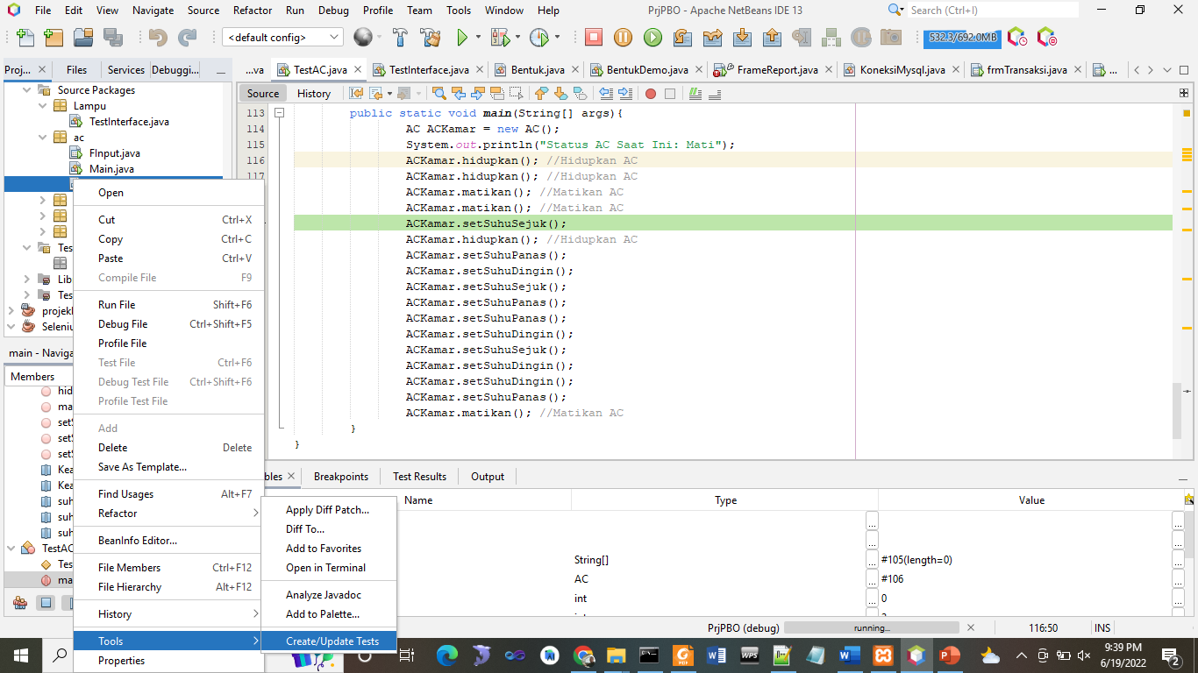
JUnit Netbeans
Buat Project baru atau gunakan project yang sudah ada, pilih file yang akan di test
Klik kanan pilih tools, create/update tests

Slide 12
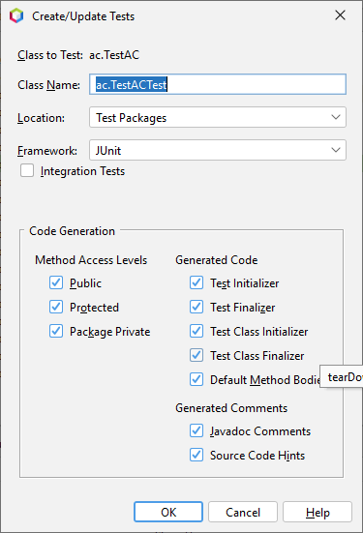
JUnit Netbeans
Create/update tests
Klik Ok

Slide 13
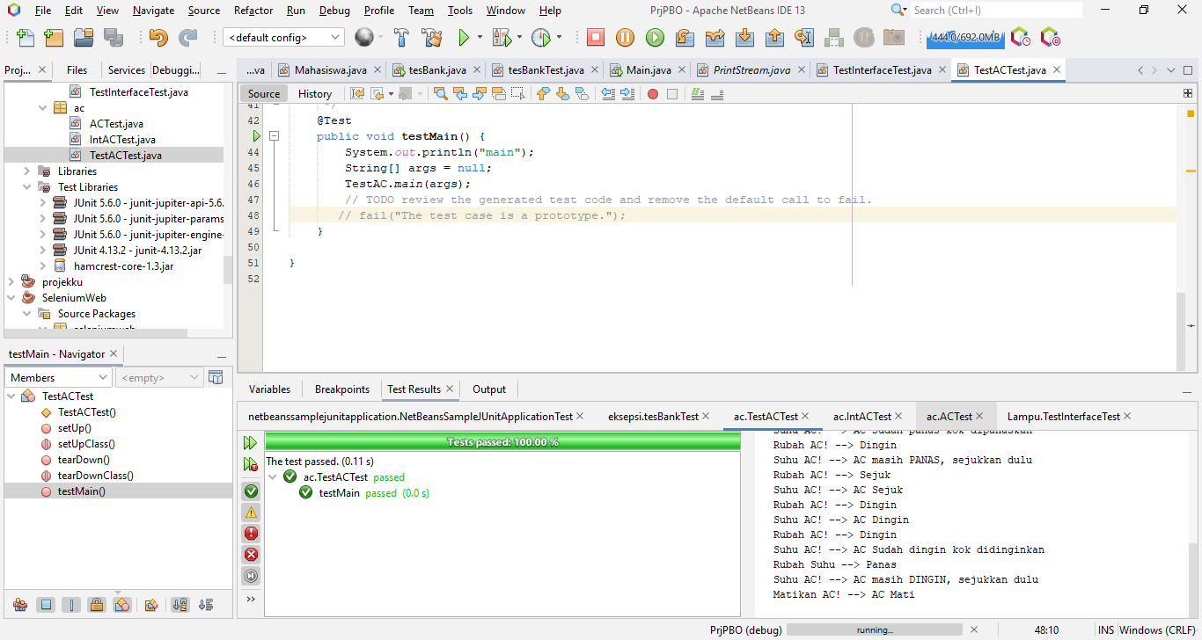
Eksekusi File Testing
Jalankan hasil file testing, pastikan library JUnit & hamcrest-core-1.3.jar tersedia

Slide 14
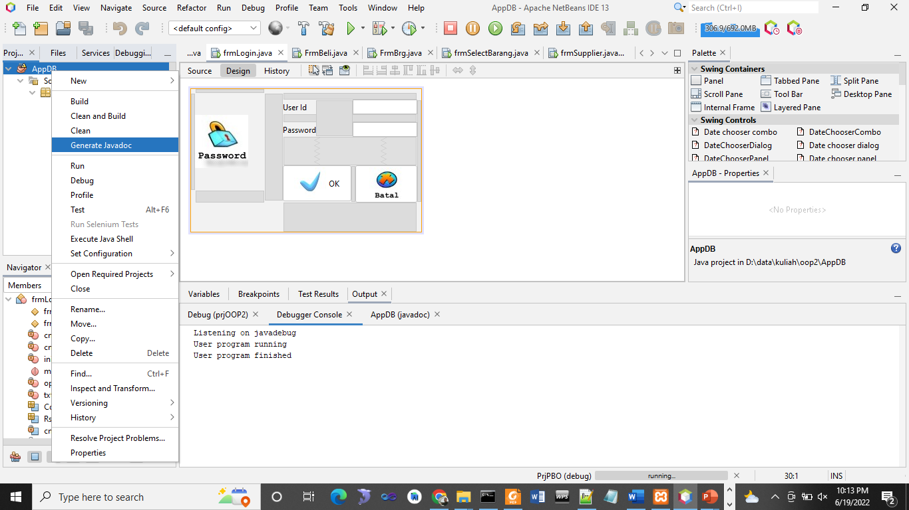
JavaDoc
Klik kanan di project→Generate JavaDoc

Slide 15
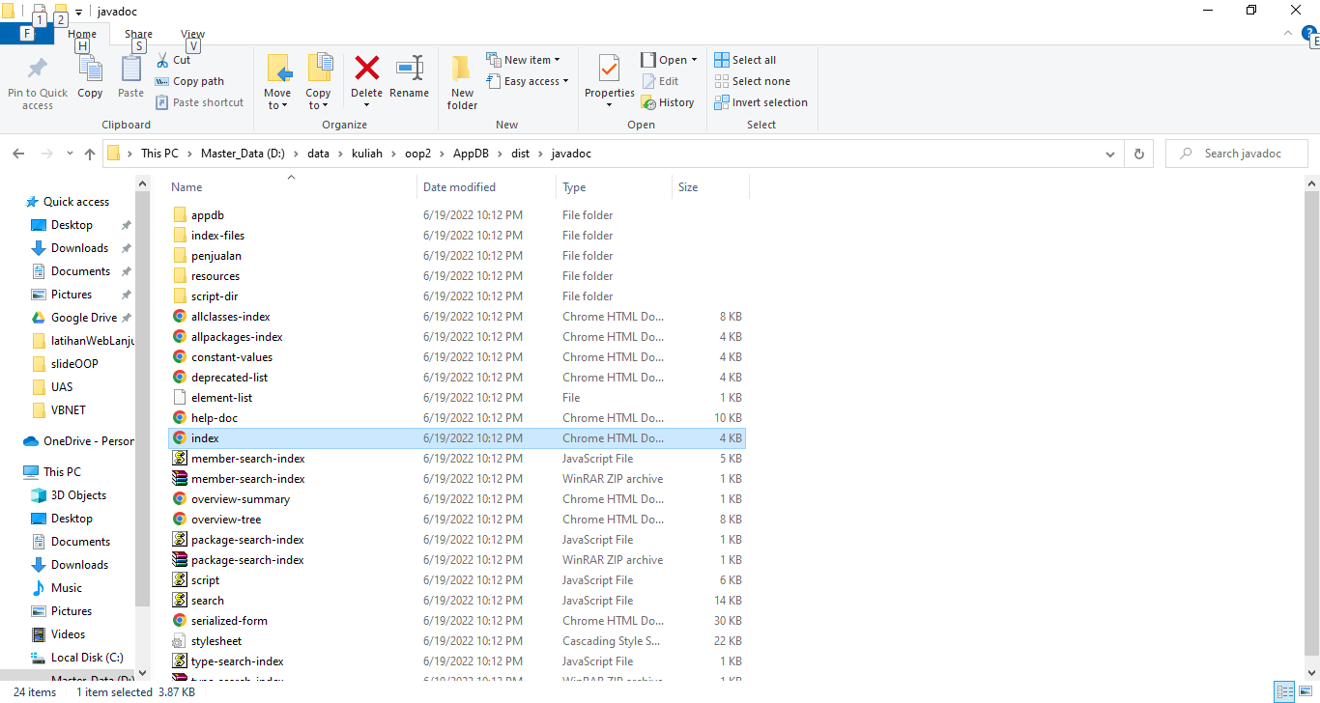
Hasil JavaDoc
Buka folder project→dist→javadoc

Slide 16
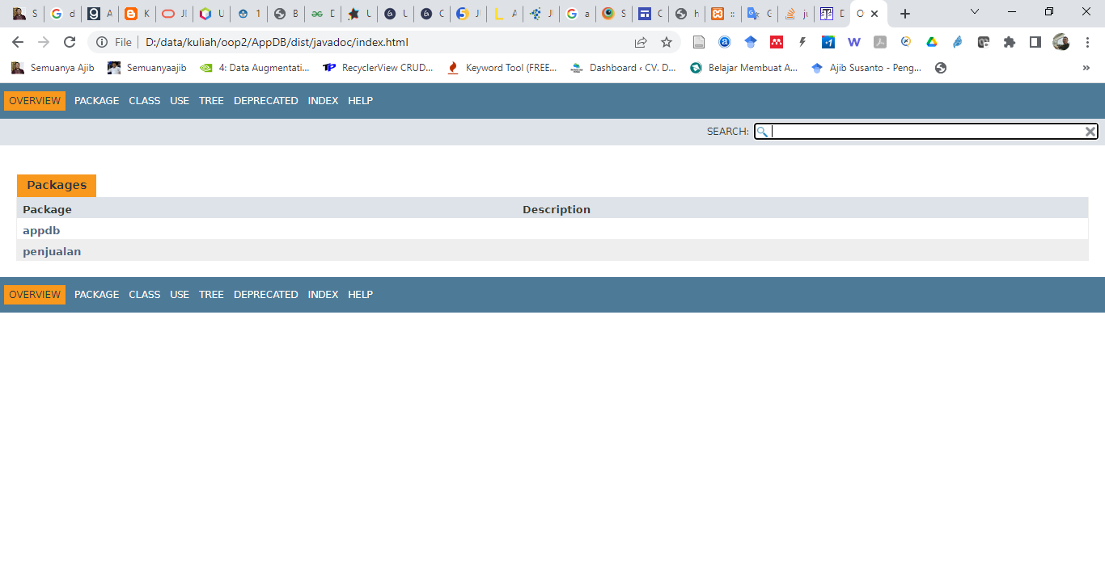
Buka di Browser
File Index.html

Slide 17
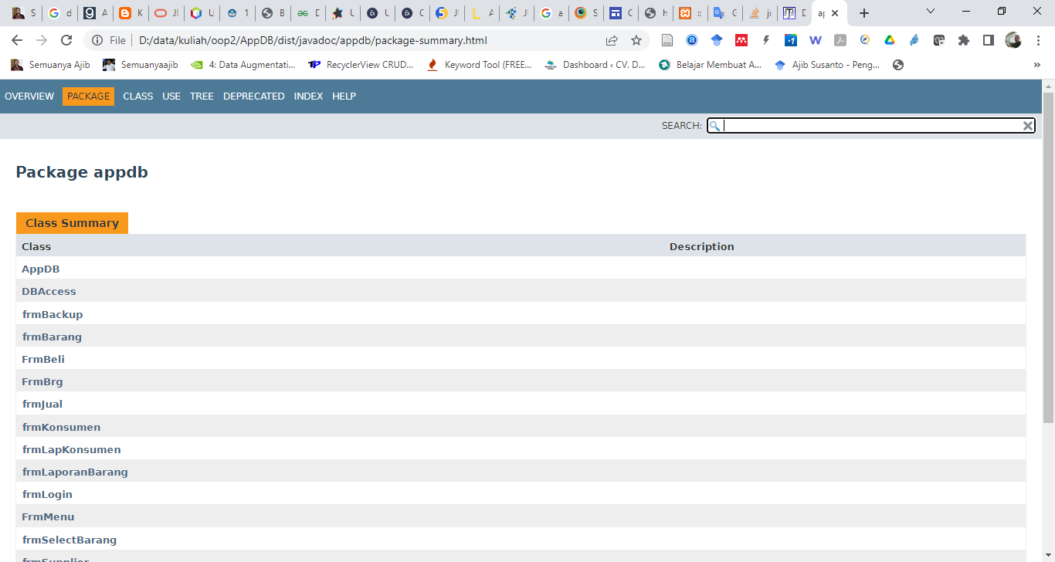
Class
Daftar class di package

Slide 18


Ajib Susanto
ajibsusanto@gmail.com
ajib.susanto@dsn.dinus.ac.id
http://ajibsusanto.net
@ajibsusanto / 085876247118

Slide 19
Referensi
Object First With Java, Fifth edition, David J. Barnes & Michael Kölling, Prentice Hall / Pearson Education, 2012.
The JavaTM Tutorial,
http://docs.oracle.com/javase/tutorial/java/nutsandbolts/, Oracle, 1995-2022.
Java SE Tutorial,
https://docs.oracle.com/javase/tutorial/ , Oracle, 2022.
Java Platform, SE Documentation,
https://docs.oracle.com/en/java/javase/index.html
Testing & Debugging, GeeksforGeeks, https://www.geeksforgeeks.org/differences-between-testing-and-debugging/ , 2022 .
Unit Testing, Guru99, https://www.guru99.com/unit-testing-guide.html, 2022
JUnit NetBeans Example, Alvin Reyes, https://examples.javacodegeeks.com/core-java/junit/junit-netbeans-example/#google_vignette, 2022.

